Slide 1
문서 HISTORY
번호 | 버전 | 작성일 | 내용 비고 | 작성자 | 검토자
1 | v1 | 25.06.08 | 문서 작성 | 이영현
2 | v2 | 25.06.11 | 창훈 검토 |  | 장창훈
3 | v3 | 25.06.13 | 문서 수정 | 이영현
4
5
6
7
duk_03_08_0003
모두에게 공정한 방법은 무엇일까요?

Slide 2
학습 목차
학습 단계 | No | 내용 | 파일명 | 파일 수
똑똑 | 101 | 생활 속 경험을 바탕으로 대화하며 고구마를 공정하게 나누는 방법 찾기 | duk_03_08_0003_101 | 1
 | 102 | 이번 시간에 배울 내용 | duk_03_08_0003_102 | 1
쑥쑥 | 201 | 공정한 분배 방법을 찾아가는 과정에서 발생할 좋은 점과 문제점을 판단하기 | duk_03_08_0003_201 | 1
탄탄 | 301 | 소감 발표하기 | duk_03_08_0003_301 | 1
총 파일 수 |  |  |  | 4

Slide 3
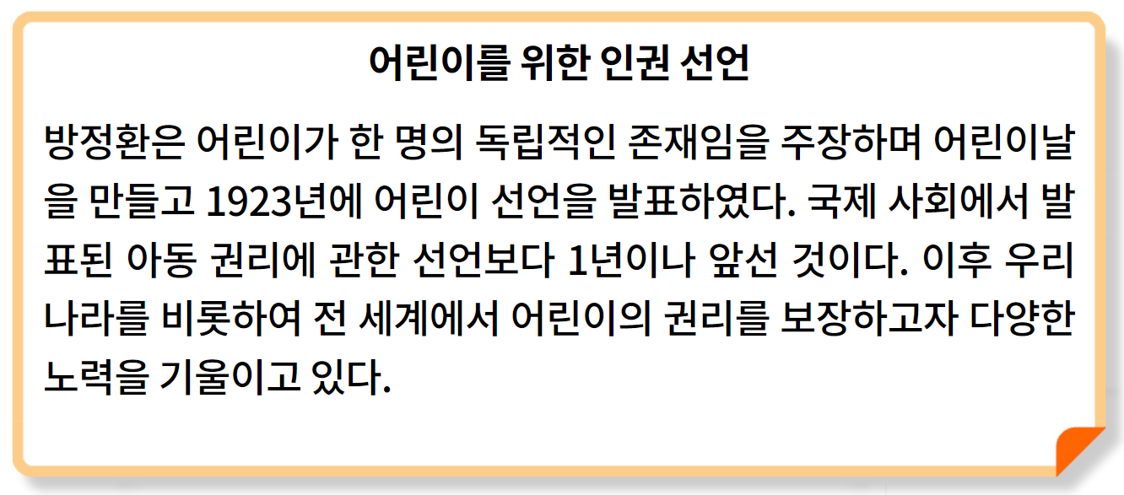
생활 속 경험을 바탕으로 대화하며 고구마를 공정하게 나누는 방법 찾기
duk_03_08_0003_101
지혜네 반 친구들 이야기를 읽어 봅시다.
[101_이야기 탭]
메모지+고정 텍스트
이야기/물음
1
지혜네 반 친구들은 텃밭을 정성껏 가꿔 고구마를 수확했습니다.
그런데 수확한 고구마는 크기가 다 달랐고, 친구마다 고구마를 캐낸
양도 달랐습니다. 누가 고구마를 얼마나 가져가야 하는지를 두고 친구
들은 서로 의견이 달랐습니다. 이에 지혜네 반 친구들은 고구마를 어떻게
나눌지 의논해 보기로 했습니다.

Slide 4




생활 속 경험을 바탕으로 대화하며 고구마를 공정하게 나누는 방법 찾기
duk_03_08_0003_101
여러분이 지혜네 반 친구들이라면 고구마를 어떻게 나눠야 한다고 생각하나요?
[101_물음 탭]
캐릭터+고정 말풍선
음성 및 모션 X
2. 고정 텍스트 말풍선
3. 직접 쓰기 말풍선
말풍선 내 직접 쓰기 텍스트 입력 가능
4. Tip 버튼
클릭 시 Tip 미니 팝업 노출
X 버튼 클릭 시 미니 팝업 사라짐
5. 다시 하기 버튼
클릭 시 직접 쓰기 입력 텍스트 초기화+재입력 가능
이야기/물음
4
1
다같이 키웠으니 모두 똑같이 나눠야 하지 않을까?
2
직접 쓰기
3
1
5
다시 하기
Tip
예시를 참고하여 ‘공정한 나눔’에 대해 고민하고 더 나은 방법을 함께 찾아갈 수 있도록 합니다.
수확한 고구마를 나누려고 할 때 벌어질 수 있는 공정하지 못한 상황을 먼저 떠올려 보고 그런 상황이 생기지 않게 하려면 어떻게 해야 할지 생각해 보도록 합니다.

Slide 5
이번 시간에 배울 내용
duk_03_08_0003_102
[102_이번 시간에 배울 내용]
텍스트 및 쪽수 노출
텍스트+개체 노출 효과 적용(하단 링크 참고)
일부 텍스트 별색값: #FF6600
1
생활 속 도덕적 문제 상황에서
바르게 판단하며 적절한 해결 방법을 찾아봅시다.
124~127쪽

Slide 6



공정한 분배 방법을 찾아가는 과정에서 발생할 좋은 점과 문제점을 판단하기
duk_03_08_0003_201
고구마를 공정하게 나누는 방법을 생각해 봅시다.
[201_활동 1 탭_이너탭 1]
활동 방법+숫자 블릿+고정 텍스트
이너탭 2개
Tip 버튼
클릭 시 Tip 미니 팝업 노출
X 버튼 클릭 시 미니 팝업 사라짐
4. 추가 질문 버튼
버튼 클릭 시 추가 질문 풀팝업 노출(슬라이드 7~9페이지 참고)
활동 1/활동 2
4
3
추가 질문
1
1
지혜네 반 친구들이 말한 두 가지 방법 외에 다른 방법을 모둠
친구들과 이야기해 봅니다.
각 모둠에서 선택한 방법을 발표하고 학급 칠판에 기록해 봅니다.
투표를 하여 우리 반 친구들이 가장 많이 선택한 방법 두 가지를
126쪽 표의 방법 3, 4에 적어 봅니다.
2
3
2
Tip
‘짝 토의’ → ‘모둠 토의’ → ‘전체 토의’의 순서로
진행하면 좋습니다.

Slide 7

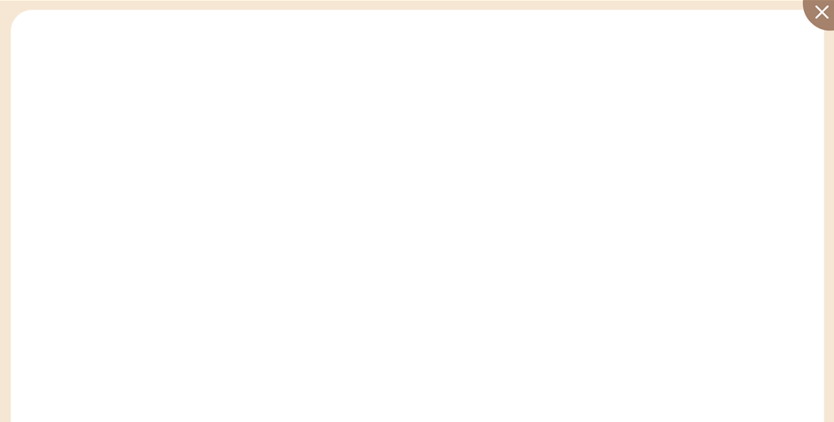



공정한 분배 방법을 찾아가는 과정에서 발생할 좋은 점과 문제점을 판단하기
duk_03_08_0003_201
다음 이야기를 읽고, 토끼와 거북이가 공정한 경기를 하려면 어떻게 해야 할지 생각해 봅시다.
3
[201_추가 질문 풀팝업 탭인탭 1]
질문&답 탭인탭
예 보기 버튼 클릭 시, 예문 노출(재클릭시 원복됨)
X 버튼 클릭 시, 슬라이드 6페이지로 이동
1
1
2
3
-
자신이 경험한 공정하지 못한 일은 무엇인가요?
동생이 어리다는 이유로 자신에게 장난감을 양보하라고
강요 받은 경험이 있습니다.
2

Slide 8
공정한 분배 방법을 찾아가는 과정에서 발생할 좋은 점과 문제점을 판단하기
duk_03_08_0003_201
다음 이야기를 읽고, 토끼와 거북이가 공정한 경기를 하려면 어떻게 해야 할지 생각해 봅시다.
3
[201_추가 질문 풀팝업 탭인탭 2]
질문&답 탭인탭
예 보기 버튼 클릭 시, 예문 노출(재클릭시 원복됨)
X 버튼 클릭 시, 슬라이드 6페이지로 이동
1
1
2
3
-
공정하지 않아 생긴 문제를 어떻게 해결했나요?
동생과 대화를 통해 문제를 해결했습니다.
주변 어른께 도움을 요청하여 문제를 해결했습니다.
2

Slide 9
공정한 분배 방법을 찾아가는 과정에서 발생할 좋은 점과 문제점을 판단하기
duk_03_08_0003_201
다음 이야기를 읽고, 토끼와 거북이가 공정한 경기를 하려면 어떻게 해야 할지 생각해 봅시다.
3
[201_추가 질문 풀팝업 탭인탭 3]
질문&답 탭인탭
예 보기 버튼 클릭 시, 예문 노출(재클릭시 원복됨)
X 버튼 클릭 시, 슬라이드 6페이지로 이동
1
1
2
3
-
공정하게 판단하지 않는다면 어떤 일이 생길 수 있을까요?
계속 그 때 일이 생각나서 기분이 좋지 않을 것 같습니다.
동생과 사이가 나빠질 것 같습니다.
2

Slide 10

공정한 분배 방법을 찾아가는 과정에서 발생할 좋은 점과 문제점을 판단하기
duk_03_08_0003_201
고구마를 공정하게 나누는 방법을 생각해 봅시다.
[201_활동 1 탭_이너탭 2]
활동 방법+숫자 블릿+고정 텍스트
이너탭 2개
더하기 빼기 생각 버튼
클릭 시 풀팝업 노출(슬라이드 11~12페이지 참고)
활동 1/활동 2
3
더하기 빼기 생각
1
4
정리한 방법을 더하기 빼기 생각으로 함께 확인해 봅니다.
선택할 기준을 정하고 가장 공정하고 고구마를 나눌 방법을 정해
봅니다.
5
2

Slide 11


공정한 분배 방법을 찾아가는 과정에서 발생할 좋은 점과 문제점을 판단하기
duk_03_08_0003_201
1
더하기 빼기 생각
4
[201_활동 1 탭 이너탭 2_더하기 빼기 생각 버튼 이너탭 1]
타이틀 캡션
블릿+텍스트
이너탭 2개
X버튼 클릭 시 이전 페이지로 이동(슬라이드 10페이지)
2
지혜네 반 친구들이 찾아낸 방법에는 어떤 좋은 점(+)이 있을까요?
지혜네 반 친구들이 찾아낸 방법에는 어떤 문제점(-)이 있을까요?
좋은 점은 더하고 문제점은 빼면서 고구마를 공정하게 나눌 방법을
찾아봅니다.
3

Slide 12
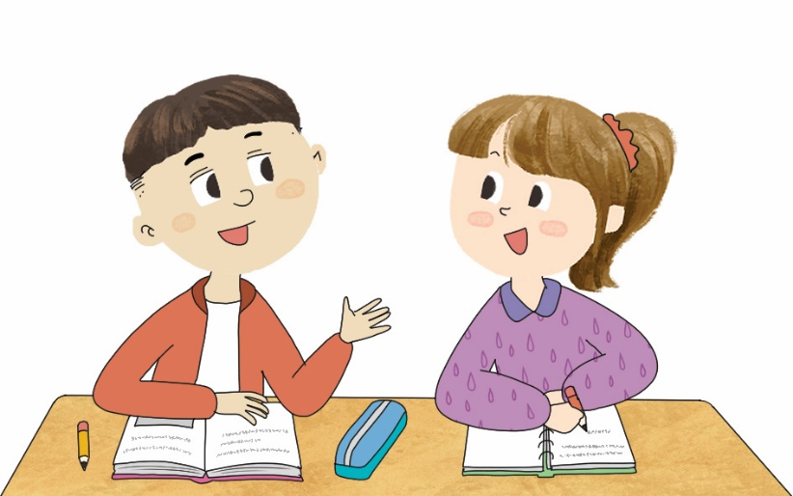
공정한 분배 방법을 찾아가는 과정에서 발생할 좋은 점과 문제점을 판단하기
duk_03_08_0003_201
더하기 빼기 생각
3
[201_활동 1 탭 이너탭 2_더하기 빼기 생각 버튼 이너탭 2]
삽화+고정 말풍선
이너탭 2개
X버튼 클릭 시 이전 페이지로 이동(슬라이드 10페이지)
+더하기
+빼기
친구들에게 고구마를 똑같이
나눠주는 것은 함께 키운 것을
공평하게 나눈다는 점에서
좋다고 생각해.
하지만 고구마를 키우려고
더 많이 노력한 친구들은
불만이 생길 수 있다는
문제점이 있어.
1
2
서로 대화하는 짝꿍.jpg
더하기.png
빼기.png

Slide 13

공정한 분배 방법을 찾아가는 과정에서 발생할 좋은 점과 문제점을 판단하기
duk_03_08_0003_201
고구마를 공정하게 나눠 봅시다.
[201_활동 2 탭_이너탭 1]
표+텍스트
표 내 직접 쓰기 텍스트 입력 영역
이너탭 3개
예 보기/직접 쓰기 버튼
예 보기 버튼 클릭 시, 파란 예문 노출됨+직접 쓰기로 토글
직접 쓰기 버튼 클릭 시, 예문 사라짐+직접 쓰기 가능+예 보기로 토글
활동 1/활동 2
나누는 방법 |  | 좋은 점(+더하기) | 문제점(-빼기)
방법 ① | 다같이 키웠으니 고구마를 모두 똑같이 나눈다.
방법 ② | 텃밭 식물을 열심히 가꾼 사람이 더 가져간다.
1
2
똑같이 나누니까 불만이 없을 것 같다.
고구마를 잘 키우지 못한 친구도 똑같이 나눈다.
직접 쓰기
직접 쓰기
노력한 만큼 가져갈 수 있다.
누가 더 많이 노력했는지
알기 어렵다.
직접 쓰기
직접 쓰기
3
4

Slide 14
공정한 분배 방법을 찾아가는 과정에서 발생할 좋은 점과 문제점을 판단하기
duk_03_08_0003_201
고구마를 공정하게 나눠 봅시다.
[201_활동 2 탭_이너탭 2]
표+텍스트
표 내 직접 쓰기 텍스트 입력 영역
이너탭 3개
예 보기/직접 쓰기 버튼
예 보기 버튼 클릭 시, 파란 예문 노출됨+직접 쓰기로 토글
직접 쓰기 버튼 클릭 시, 예문 사라짐+직접 쓰기 가능+예 보기로 토글
활동 1/활동 2
나누는 방법 |  | 좋은 점(+더하기) | 문제점(-빼기)
방법 ③
방법 ④
1
2
고구마를 원하지 않는 친구
들에게 좋을 것 같다.
고구마를 원하지 않는 친구
들은 노력했지만 얻는 것이
없다.
가져가고 싶은 사람들만
나누어서 가진다.
직접 쓰기
직접 쓰기
직접 쓰기
제비뽑기를 해서
나온 만큼 가져간다.
다툼 없이 즐거운 놀이처럼
나눌 수 있다.
직접 쓰기
직접 쓰기
노력하지 않은 친구가 많이
가져가거나 노력한 친구가
못 가져갈 수 있다.
직접 쓰기
3
4

Slide 15
공정한 분배 방법을 찾아가는 과정에서 발생할 좋은 점과 문제점을 판단하기
duk_03_08_0003_201
고구마를 공정하게 나눠 봅시다.
[201_활동 2 탭_이너탭 3]
표+텍스트
표 내 직접 쓰기 텍스트 입력 영역
이너탭 3개
예 보기/직접 쓰기 버튼
예 보기 버튼 클릭 시, 파란 예문 노출됨+직접 쓰기로 토글
직접 쓰기 버튼 클릭 시, 예문 사라짐+직접 쓰기 가능+예 보기로 토글
활동 1/활동 2
선택의 기준 정하기 | 위의 방법 중에서 한 가지를 선택할 때, 어떤 기준으로 선택해야 할까요?
우리 모둠이 선택한 방법
1
2
직접 쓰기
모두가 만족스럽게 받아들일 수 있어야 한다.
직접 쓰기
가져가고 싶은 사람들만 나누어서 가져가기로 했다. 고구마를
원하지 않는 친구들에게는 대신 학급 쿠폰을 줘서 노력한 것에
대해 보상하기로 했다.
3
4

Slide 16
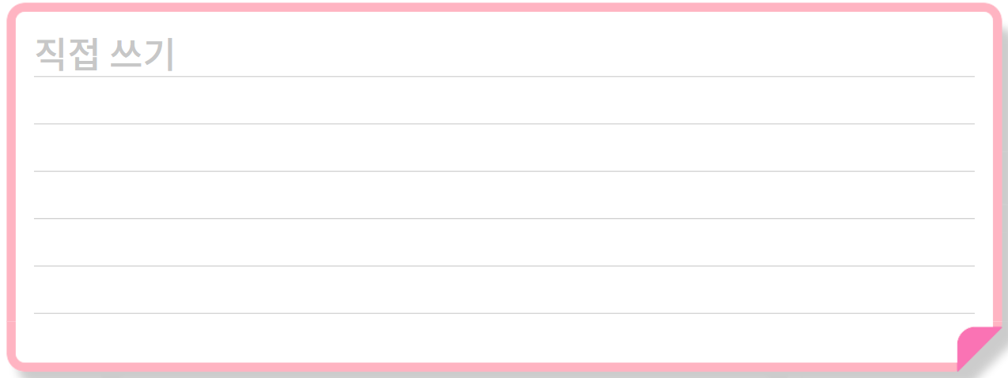
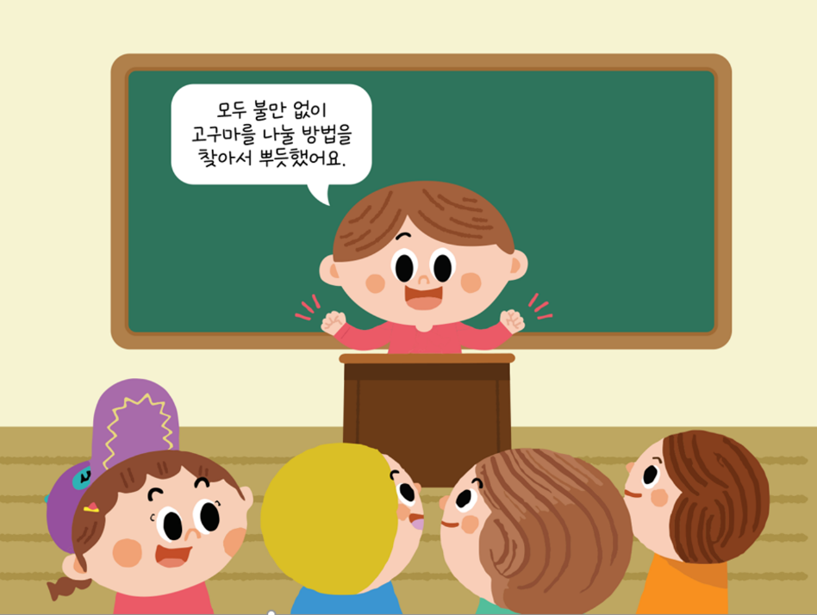
소감 발표하기
duk_03_08_0003_301
고구마를 공정하게 나누는 방법을 찾았을 때 느낀 점을 쓰고 발표해 봅시다.
[301_활동 탭]
직접 쓰기 메모지
메모지 내 직접 쓰기 텍스트 입력 가능
2. 삽화 삽입
3. 예 보기/직접 쓰기 버튼
예 보기 버튼 클릭 시, 파란 예문 노출됨+직접 쓰기로 토글
직접 쓰기 버튼 클릭 시, 예문 사라짐+직접 쓰기 가능+예 보기로 토글
활동/자기 점검
1
공정하게 나누는 방법을 찾는 것이
쉽지 않았지만 모두 불만 없이
고구마를 나눌 수 있는 방법을 찾아서
뿌듯했습니다.
2
3
고구마 소감.png

Slide 17

소감 발표하기
duk_03_08_0003_301
배운 내용을 되돌아보며 자기 점검을 해 봅시다.
[301_자기 점검 탭]
텍스트 박스
핵심 정리 버튼
버튼 클릭 시, 핵심 정리 풀팝업 노출됨(슬라이드 18 참고)
활동/자기 점검
1
공정하게 나눌 때 어떤 점이 어려웠나요?
공정하게 나누려면 나는 어떤 마음을 지녀야 할까요?
2

Slide 18

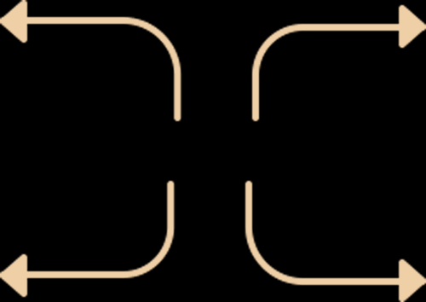



소감 발표하기
duk_03_08_0003_301
5
[301_핵심 정리 풀팝업]
제목 텍스트
도식+텍스트 박스
3. 정답 확인/정답 가리기 버튼
정답 확인 버튼 클릭 시 정답 텍스트 노출+정답 가리기 버튼으로 토글됨
정답 가리기 버튼 클릭 시 정답 텍스트 사라짐+정답 확인 버튼으로 토글됨
4. 물음표 버튼
버튼 클릭 시 정답 텍스트 노출
재클릭 시 물음표 버튼으로 토글됨
5. X버튼 클릭 시 이전 슬라이드 17 페이지로 이동
1
[모두에게 공정한 방법은 무엇일까요?]
2
도덕적 문제 상황이
발생했을 때
해결 방법에서 발생할
좋은 점과 문제점을
종합적으로 생각하여
판단해야 합니다.
모두에게
공정한 방법을
찾아야 합니다.
4
4
3

